Slide 1
RAZVRŠČANJE ORGANIZMOV
Biologija 9
Notes:
Are your classroom colors different than what you see in this template? That’s OK! Click on Design -> Variants (the down arrow) -> Pick the color scheme that works for you!
Feel free to change any “You will…” and “I will…” statements to ensure they align with your classroom procedures and rules!

Slide 2

Kako urediti podatke o organizmih
Razvrščanje.. | Lastnosti..
Potrebno jih je poimenovati Potrebno jih je smiselno razvrstiti | Včasih na osnovi podobnosti (primer morski pes in delfin) Včasih po praktičnem vidiku (primer rastlin) NI TEMELJIL NA SORODNOSTI Sedaj: evolucijska zgodovina oz. sorodnost

Slide 3
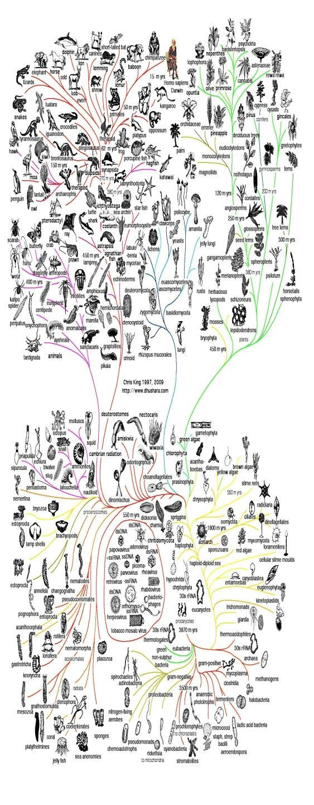

Sistematske kategorije
Najtesneje sorodni organizmi, ki se lahko med seboj razmnožujejo, so VRSTE
ROD – sorodne vrste
DRUŽINA – sorodni rodovi
RED – sorodne družine
RAZRED – sorodni redovi
DEBLA – sorodni razredi
Biološka disciplina=SISTEMATIKA oz. SISTEMATSKA BIOLOGIJA

Slide 4

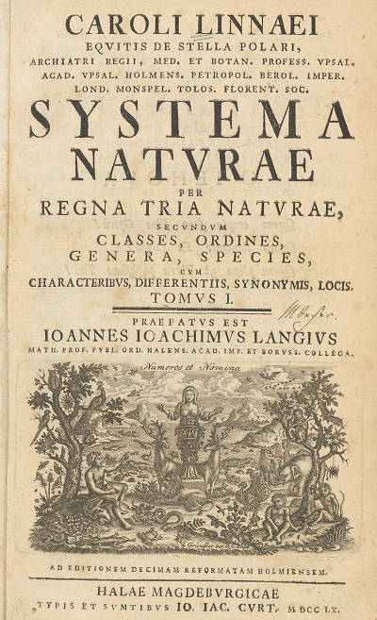
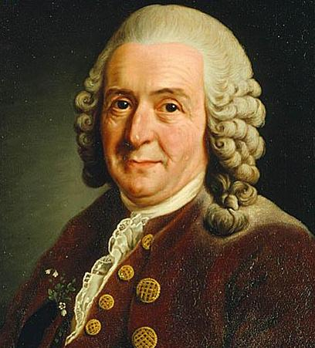
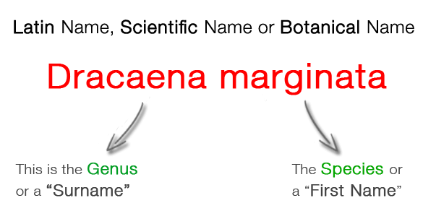
Carl von Linne
Systema naturea
Načela sistematike in znastvenega poimenovanja
NAJPOMEMBNEJŠE: dvočlensko latinsko poimenovanje
1. rodovno ime
2. vrsta

Slide 5
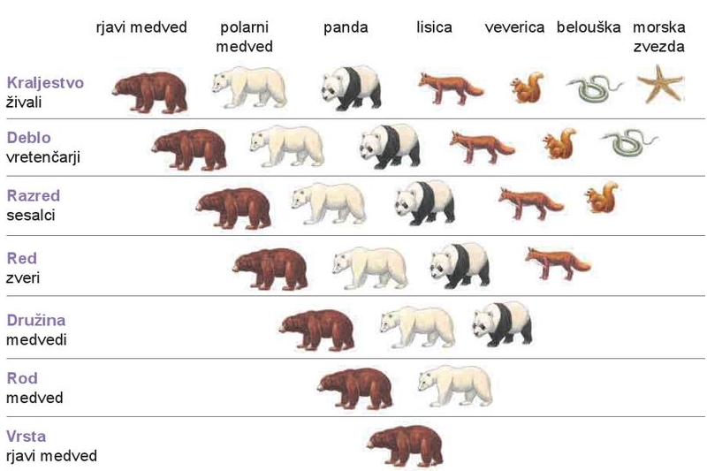
Carl von Linne
Systema naturea
Načela sistematike in znastvenega poimenovanja
NAJPOMEMBNEJŠE: Hierarhično urejanje skupin ali sistematskih kategorij

Slide 6

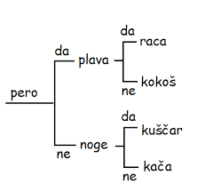
Kako določimo vrsto?
Z določevalnimi ključi
Slikovni
Opisni
Odločamo se med dvema trditvama in izberemo ustreznejšo = dihotomni (dvovejnati) ključi
Trditvam sledimo dokler ne pridemo do imena vrste organizma

Slide 7
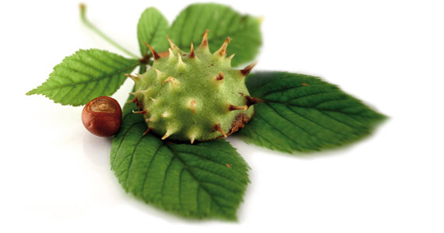
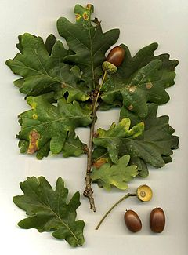
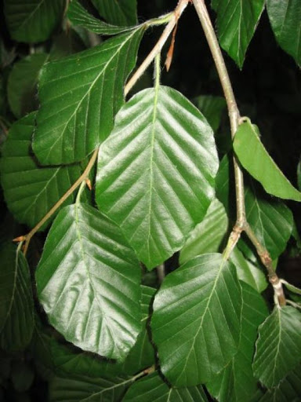
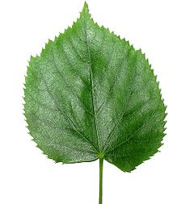
Določevalni ključ

